Slide 1









Phần mềm quản lý
Nhóm
quán Cafe
30
Nguyễn Chí Nguyên – 24521186
Nguyễn Ngọc Lan Anh - 24520109
Lê Thành Nghĩa - 24521143

Slide 2



Phần mềm quản lý
Nhóm
quán Cafe
30
Nguyễn Chí Nguyên – 24521186
Nguyễn Ngọc Lan Anh - 24520109
Lê Thành Nghĩa - 24521143
Giới thiệu đề tài

Slide 3
Giới thiệu đề tài

Slide 4
Nhiệm vụ
- Quản trị hệ thống và bảo mật: đăng nhập, xác thực người dùng an toàn. Phân quyền đăng nhập giữa quản lý và nhân viên
- Quản lý cửa hàng: quản lý nhân viên, thực đơn, kho hàng và doanh thu cửa hàng.
- Quản lý tác vụ bán hàng: order món cho khách hàng, dễ dàng tạo và xuất hóa đơn, quản lý các trạng thái các bàn trong quán.

Slide 5
Mục tiêu
- Xây dựng được một phần mềm hoàn chỉnh
- Tối ưu hóa quy trình bán hàng: Giảm thời gian order của nhân viên xuống mức thấp nhất, tăng trải nghiệm của khách hàng lên mức cao nhất.
- Đảm bảo tính chính xác trong việc tính toán, tổng hợp và thống kê doanh thu.
- Giao diện thân thiện

Slide 6
Các chức năng chính

Slide 7
dành cho quản lý
Các chức năng chính
dành cho nhân viên
hệ thống và bảo mật

Slide 8
dành cho quản lý
Các chức năng chính
- Đăng nhập/đăng xuất.
- Khôi phục mật khẩu.
hệ thống và bảo mật
dành cho nhân viên

Slide 9
dành cho quản lý
Các chức năng chính
dành cho nhân viên
hệ thống và bảo mật

Slide 10
- Quản lý nhân viên.
- Quản lý khách hàng.
- Quản lý thực đơn.
- Quản lý kho hàng.
Quản lý mã giảm giá.
Quản lý lịch sử bán hàng.
Thống kê doanh thu.
dành cho quản lý
Các chức năng chính
dành cho nhân viên
hệ thống và bảo mật

Slide 11
dành cho quản lý
Các chức năng chính
dành cho nhân viên
hệ thống và bảo mật

Slide 12
dành cho quản lý
Các chức năng chính
hệ thống và bảo mật
dành cho nhân viên
- Bán hàng, xuất hóa đơn.
- Theo dõi trạng thái các bàn.
- Theo dõi trạng thái thực đơn.
- Xem khách hàng thành viên.
- Xem lịch sử bán hàng trong ngày.
- Theo dõi và cập nhật kho hàng.

Slide 13
dành cho quản lý
Các chức năng chính
dành cho nhân viên
hệ thống và bảo mật

Slide 14
Thiết kế Cơ sở dữ liệu

Slide 15
CATEGORY(CaterogyID, CategoryName, IsDeleted)
SIZE(SizeID, SizeName, IsDeleted)
ITEM(ItemID, ItemName, ImagePath, Info, CategoryID, IsAvailable, IsDeleted)
ITEMPRICE(PriceID, ItemID, SizeID, Price, IsDeleted)
CAFETABLE(TableID, TableName, TableStatus, Note, IsDeleted)
CUSTOMER(CustomerID, CustomerName, PhoneNumber, Email, Point, Tier, JoinDate, IsDeleted)
SHIFT(ShiftID, ShiftName, StartTime, EndTime, IsDeleted)
STAFF(StaffID, StaffName, Username, PasswordHash, StaffRole, Phonenumber, Email, Birthday, StartDate, Gender, ShiftID, BaseSalary, IsDeleted)
DISCOUNT(DiscountID, DiscountCode, DiscountName, DiscountType, DiscountValue, MinimunOrderValue, MaximumDiscountAmount, IsActive, UsedCount, UsedLimit)
ORDER(OrderID, TableID, CustomerID, StaffID, OrderDate, OrderStatus, SubTotal, DiscountID, DiscountMoney, TotalAmount, PaymentMethod)
ORDERDETAIL(OrderDetailID, OrderID, PriceID, Quantity, UnitPrice, TotalPrice, Note)
INVENTORY(MaterialID, MaterialName, Quantity, Unit, Threshold, Note, IsDeleted)
ACTIONTYPE(ActionTypeID, ActionName)
INVENTORYHISTORY(HistoryID, MaterialID, ActionTypeID, Quantity, InputPrice, Date, StaffID)
OTPREQUEST(RequestID, Email, Code, ExpireTime)

Slide 16
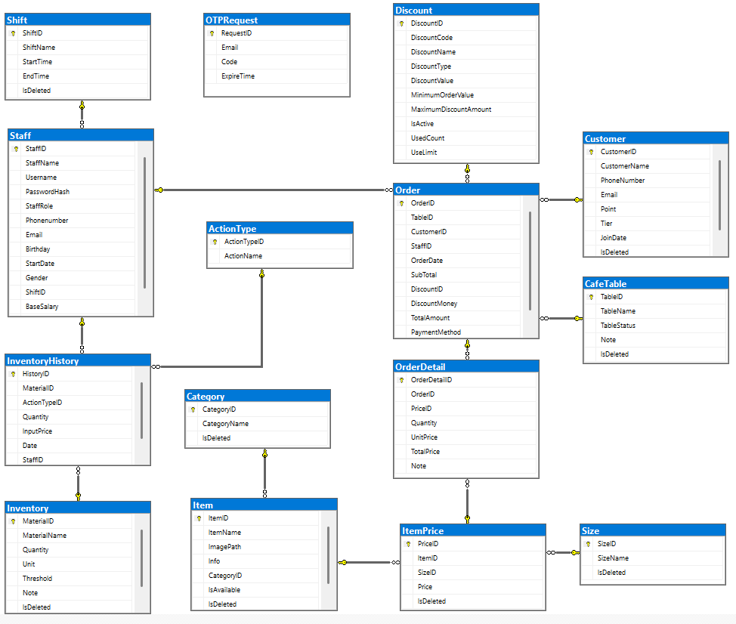

Slide 17
Giao diện ứng dụng

Slide 18

Textures of Comfort and Indulgence
From velvety lattes to rich espressos, coffee invites indulgence in its many forms. The experience of flavor and warmth defines moments of rest and conversation alike.

Slide 19

A Ritual of Togetherness
Coffee unites people across cultures. Whether shared in silence or laughter, it symbolizes connection—bridging hearts over steaming cups and shared experiences.

Slide 20


From Bean to Art
The journey from humble beans to crafted drinks mirrors art itself. Baristas blend technique and imagination to create flavors as expressive as paintings or music.

Slide 21


The Color of Calm and Energy
Coffee’s deep browns and creamy tones reflect duality—soothing yet invigorating. It represents balance: the peace of pause and the spark of productivity.

Slide 22
A World of Flavors
From earthy Sumatran blends to fruity Ethiopian notes, coffee’s diversity spans the globe. Each origin tells its own story through aroma, texture, and depth.

Slide 23

Morning’s First Embrace
The first sip of coffee feels like sunrise for the soul. It signals the start of possibility, energy, and mindful awareness that sets the tone for the day.

Slide 24


Coffeehouse Conversations
In the quiet hum of cafés, ideas are born and friendships flourish. Coffeehouses have long been creative sanctuaries for thinkers, artists, and dreamers.

Slide 25

Savoring Every Moment
A cup of coffee teaches us to slow down, to appreciate the present. In every sip lies a gentle reminder that beauty often resides in simplicity and stillness.

